Slide 1
Vášeň a moja vízia
www.andreazavodska.sk

Slide 2
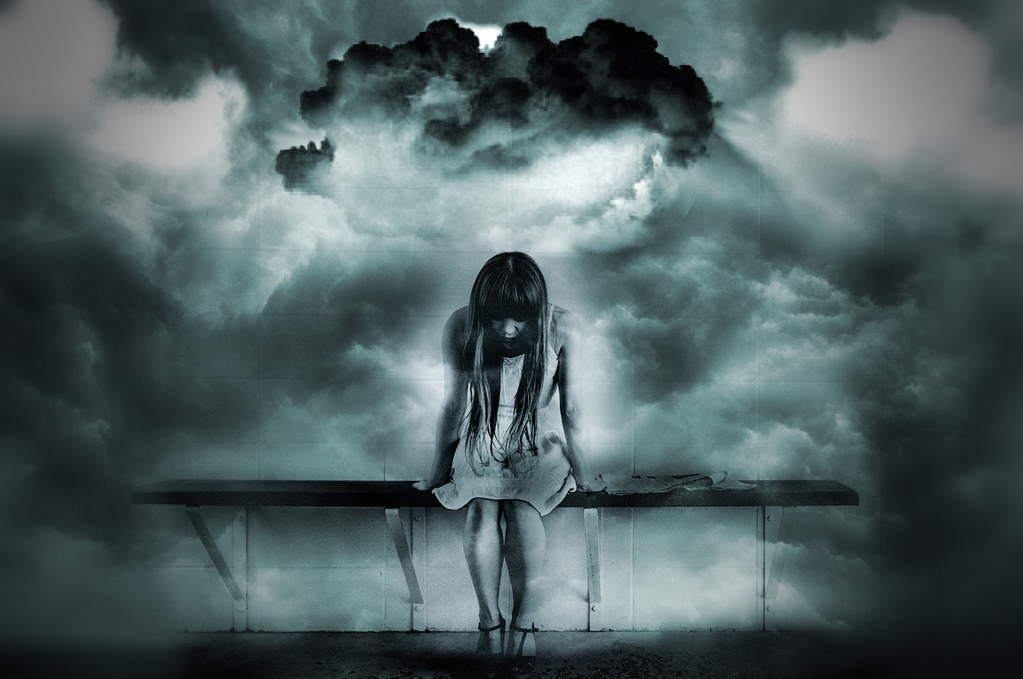
Žijeme alebo prežívame? Ráno vstaneme, ideme do práce (pretože musíme), ktorá nás neteší. Obávame sa, čo sa dnes zase stane.

Slide 3
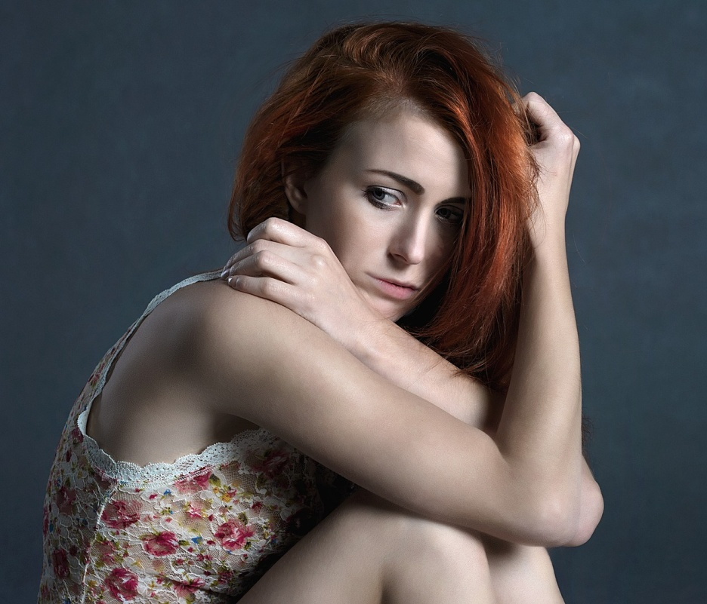
V duchu si hovoríme, musím byť rada, že mám aspoň nejakú prácu. Chodíme ako bez duše, bez úsmevu, bez radosti.
Po práci treba nakúpiť, ísť pre deti, variť, upratať, venovať sa deťom, písať úlohy... A takto je to každý deň.

Slide 4
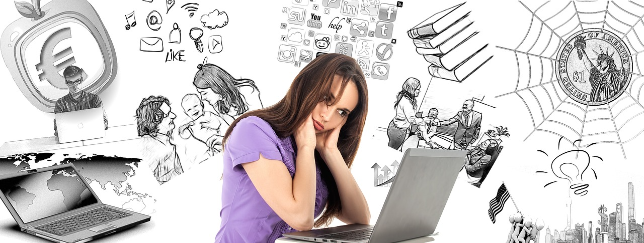
Možno vás občas napadne, že už toho kolotoča máte dosť. Hovoríme si, musím vydržať, veď to tak robia všetci. Ale skutočne to takto musí byť? Kde je radosť zo života? Kedy si doprajete robiť to čo vás teší? Nájdete si na to čas?

Slide 5
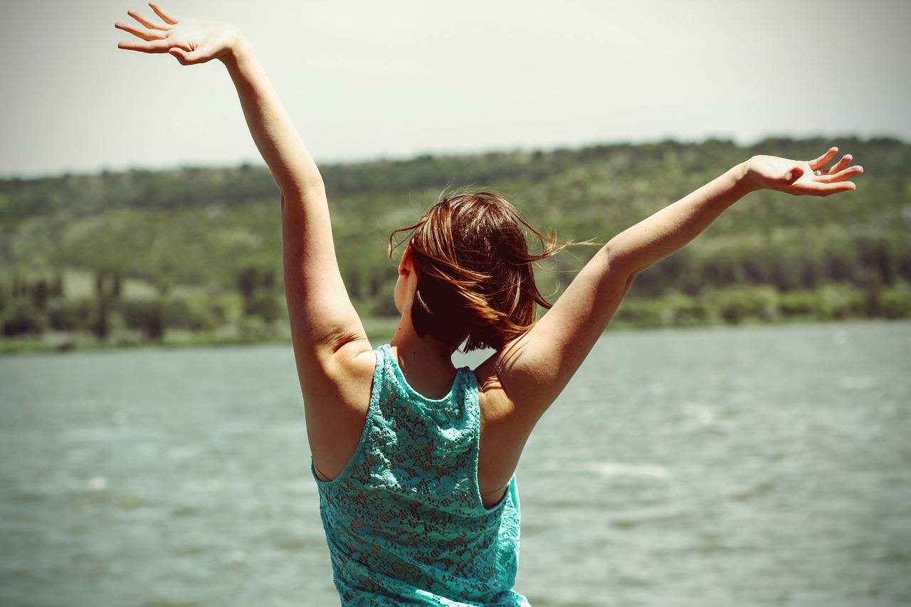
Viete si predstaviť, že už ráno vstávate s tým, že sa tešíte na prácu, na nové nápady a plány, ktoré dnes uskutočníte? Vstávate s radosť a ste plné energie.
Páči sa vám taká predstava? Tak začnite na nej postupne pracovať.

Slide 6
Ja som si uvedomila, že keď som už toho kolotoča mala dosť a vôbec som si nedopriala čas pre seba, pre svoju realizáciu, bola som veľmi nervózna. A deti to zo mňa cítili.
Nechceli ma poslúchať a chvíľami som mala pocit, že mi to robia naschvál.

Slide 7
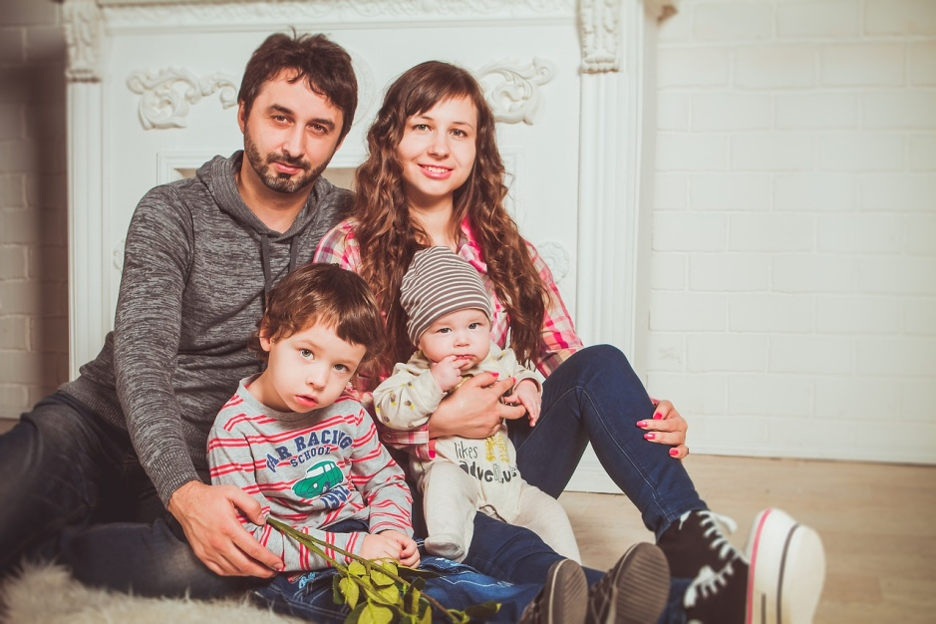
Keď som sa začala venovať tomu, čo ma teší, či to bolo maľovanie na textil, šitie šperkov, alebo písanie, bola som oveľa pokojnejšia a šťastnejšia. A také boli aj deti. Možno ste už počuli vetu, že keď je šťastná mama, tak je šťastná a pokojná celá rodina. Asi je na tom dosť pravdy :).

Slide 8
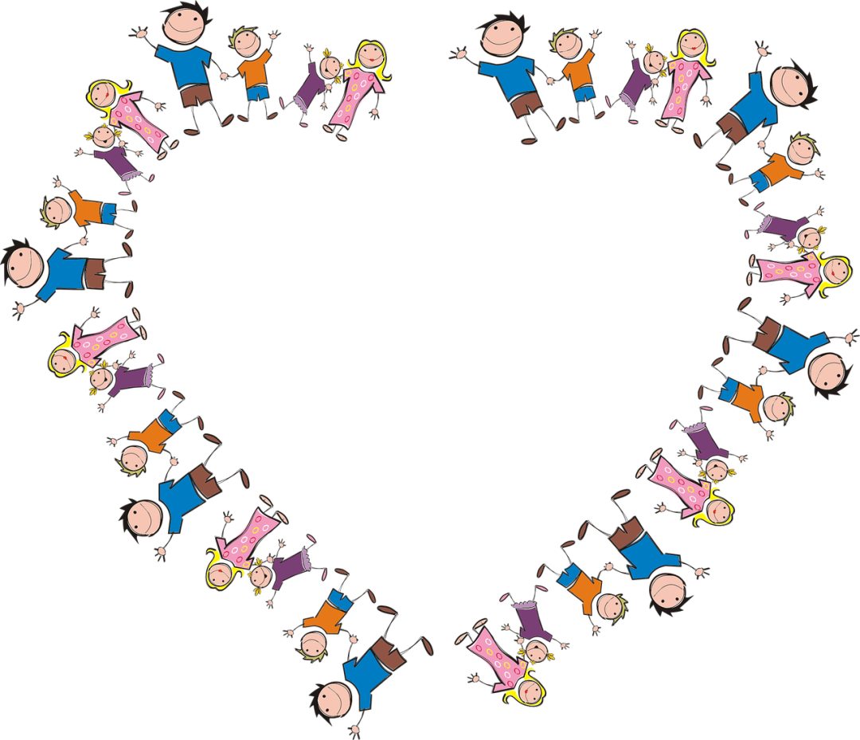
Možno ste aj vy počuli poznámky, že ženy na materskej hlúpnu. Vôbec nemám taký pocit. Materská mi veľa dala, hlavne sa zmenilo moje myslenie a pozeranie sa na svet. Uvedomila som si, čo by som v živote chcela a čo sú moje poklady. Naučila som sa množstvo vecí.

Slide 9
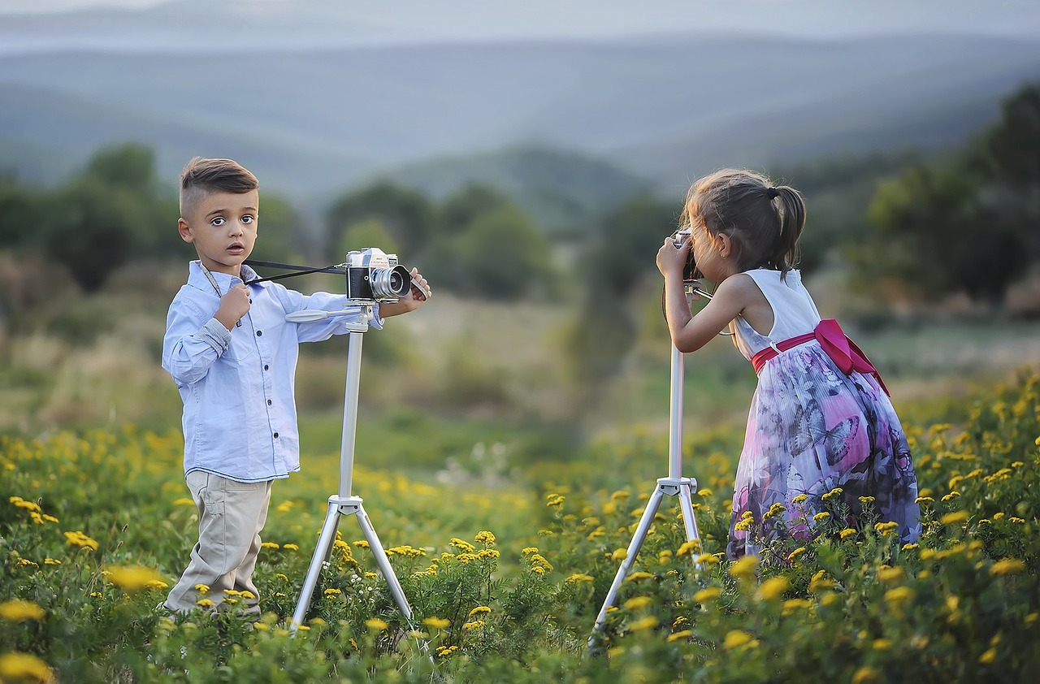
Deti nás sledujú, čo robíme, ako to robíme. Vnímajú čo hovoríme, aj keď práve máme pocit, že nás nepočujú.
Som rada, že môžem ukázať deťom, že život nie je len o práci a povinnostiach. Ale aj o radosti zo života, o tom, aby robili aj to, čo nás teší.

Slide 10
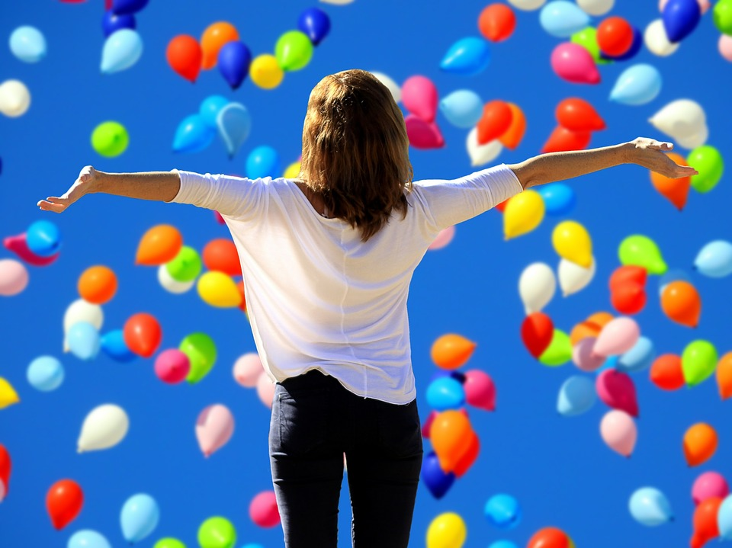
Veľa žien na materskej rieši, čo ďalej? Čo budem robiť po materskej? Možno ste si to už všimli aj vy, že teraz je úžasné obdobie, keď si ľudia začínajú uvedomovať, že môžu pracovať na tom, čo ich teší a napĺňa. A nie sú to len ženy, ale aj muži. Vždy sa teším, keď si prečítam článok, že niekto zmenil prácu a išiel za svojimi snami.

Slide 11
Viem, že to nie je jednoduché, ale vždy sa snažte hľadať spôsob (cestu) ako sa to dá. Napríklad popri práci, sa po večeroch venujte niečomu svojmu. Uvidíte, že sa vám vráti radosť a spokojnosť.

Slide 12
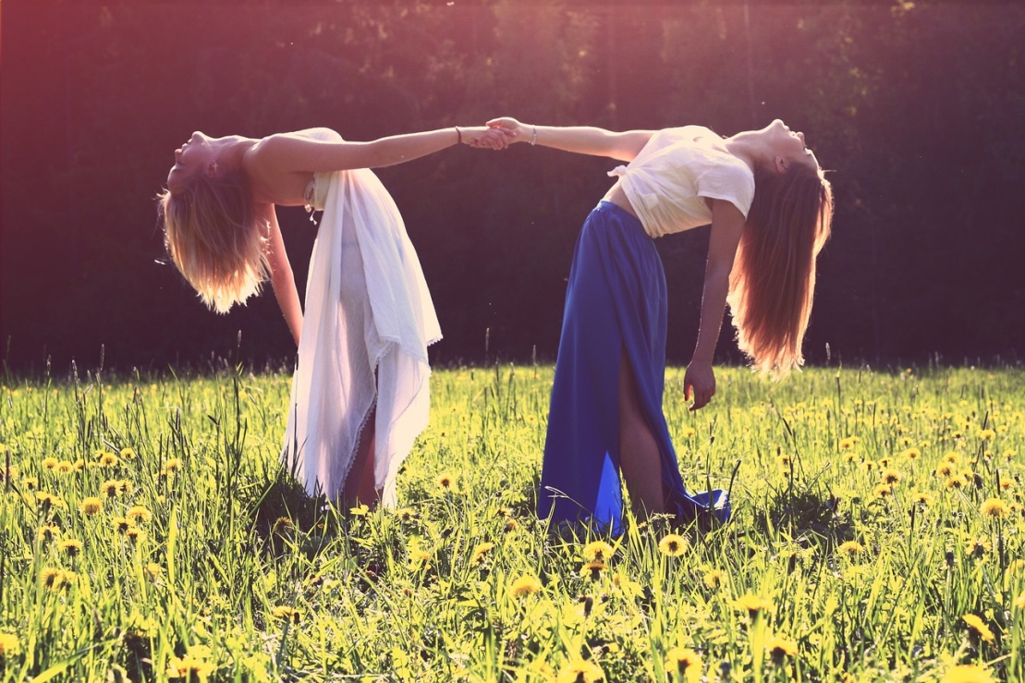
Mojou víziou je, aby si ženy uvedomili, že sú úžasné, aby sa nepodceňovali. Aby mali možnosť ísť za svojimi snami a žili tak šťastnejší život.
www.andreazavodska.sk

